Slide 1
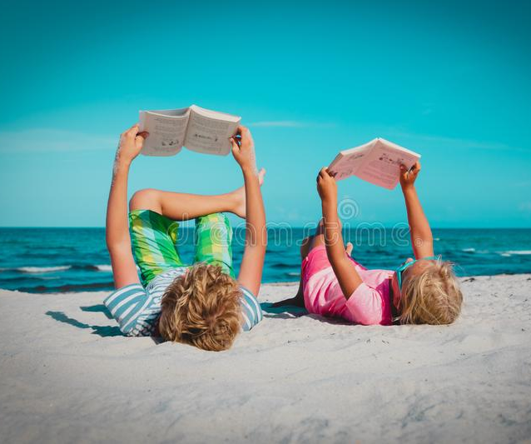
BRALNA PLAŽA V 2.B in 2.C

Slide 2
V PETEK SMO UČENCI 2. RAZREDOV PREŽIVELI PRAV POSEBNO URICO….V UČILNICI TER NA TERASI SMO SI PRIČARALI PRAVO BRALNO PLAŽO!
TAKO JE BILO BRANJE ŠE BOLJ ZABAVNO IN SPROŠČENO.
POGLEJTE KAKO SMO UŽIVALI….

Slide 3
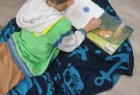
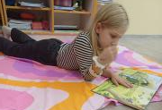
NEKATERI SMO UŽIVALI V SAMOTI…

Slide 4
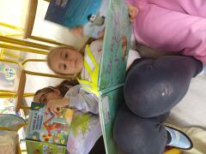
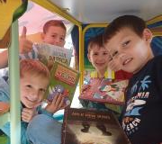
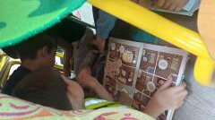
NEKATERI PA SMO SE NAGNETLI V ŠOTORE POD MIZICAMI. ☺

Slide 5
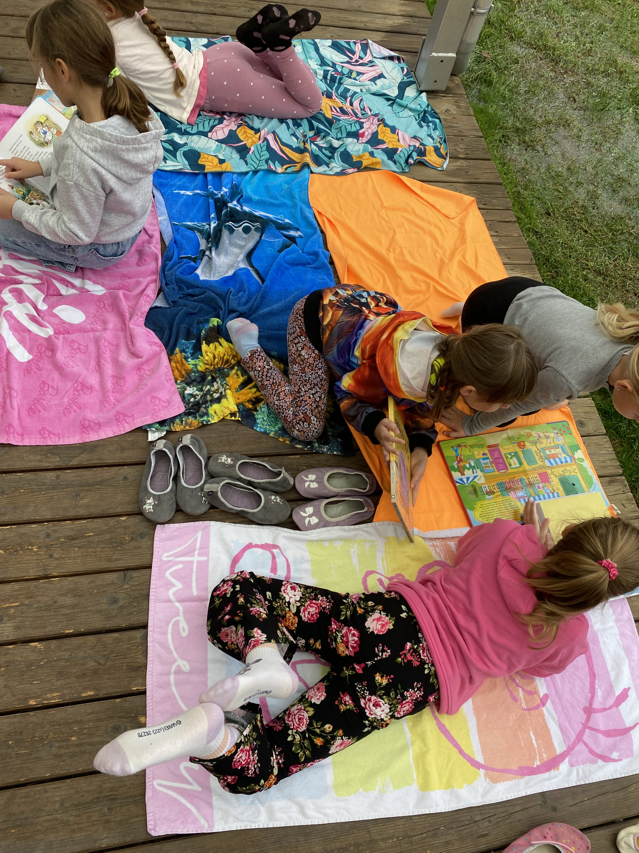
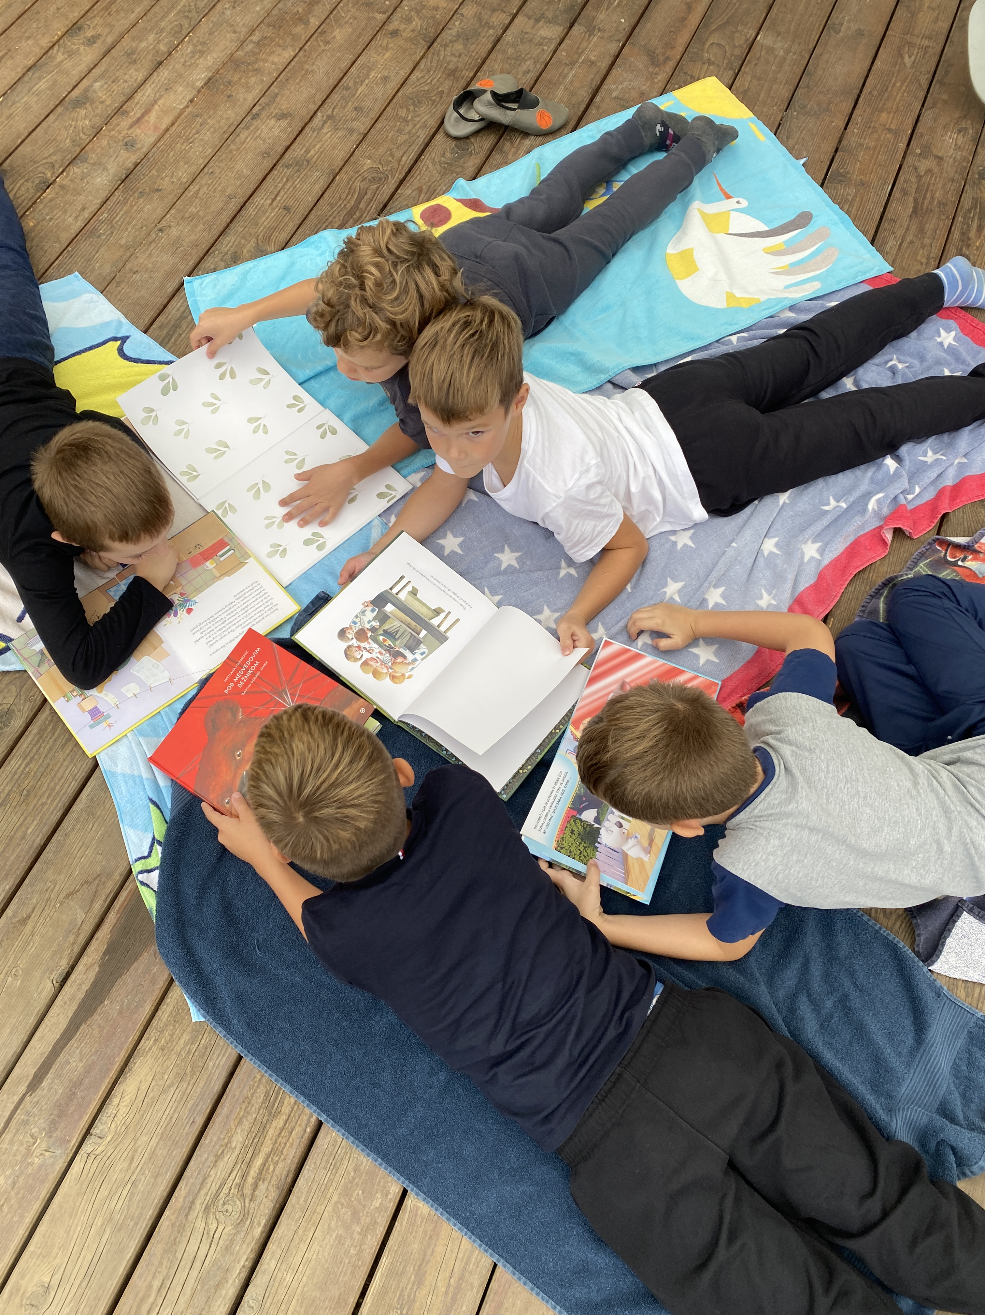
NADVSE ODLIČNO PA JE BILO BRATI NA TERASI IN OB TEM POSLUŠATI DEŽNE KAPLJE.

